Slide 1
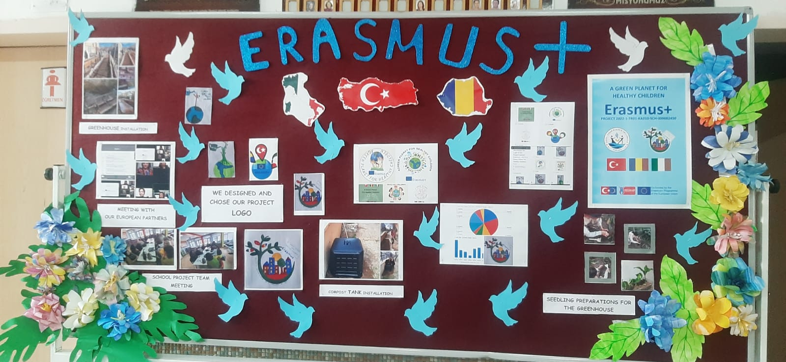
A GREEN PLANET FOR HEALTHY CHILDREN
Progetto Erasmus plus KA210-SCH small scale cooperation in school education:
-Turchia TaliaYasr Bakdur Ortaokulu
-Romania Scoala Gimnazialà Nr.1 Valcau de Jos
-Italia Centro Culturale S. Martino-ETS

Slide 2
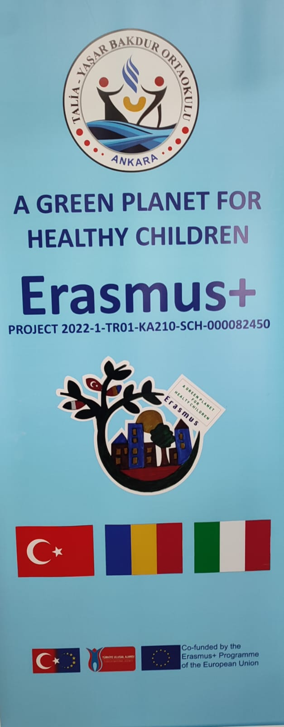
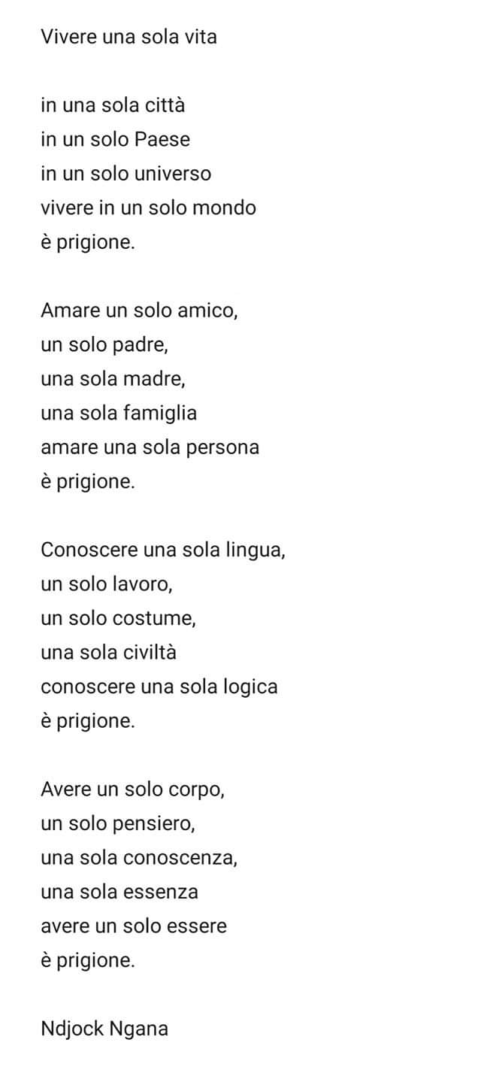
12-3-2023
18-3-2023
From Waste to Productivity
Ankara-Istanbul

Slide 3
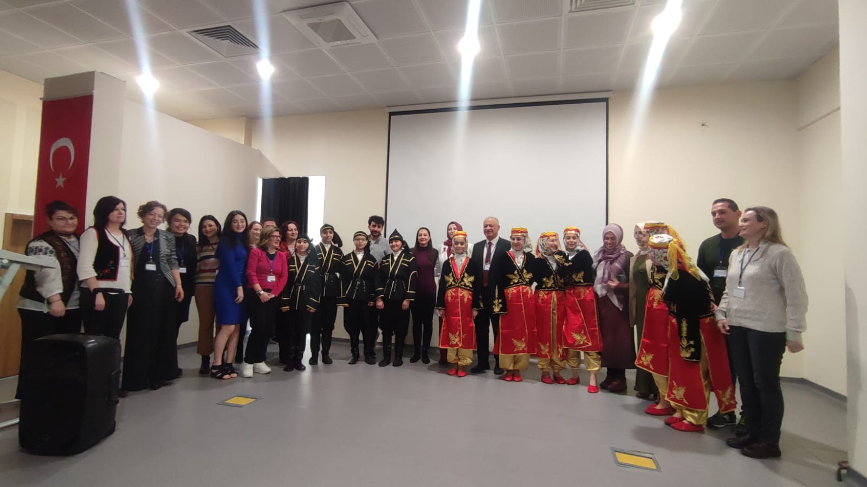
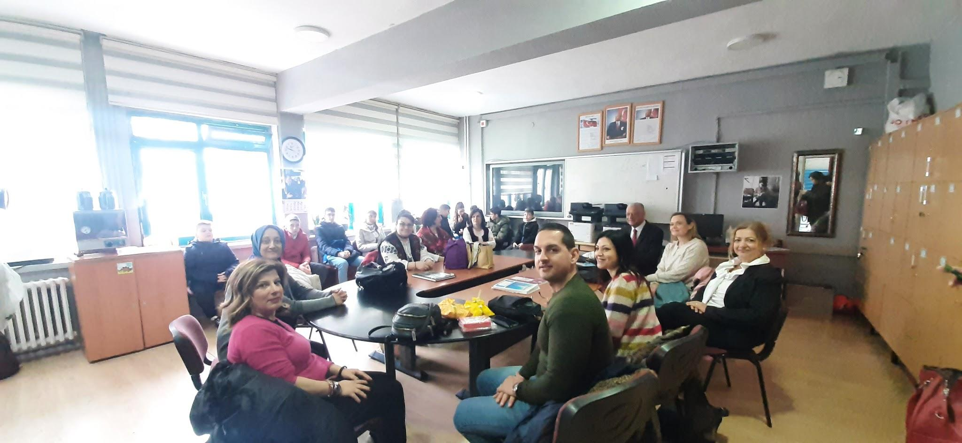
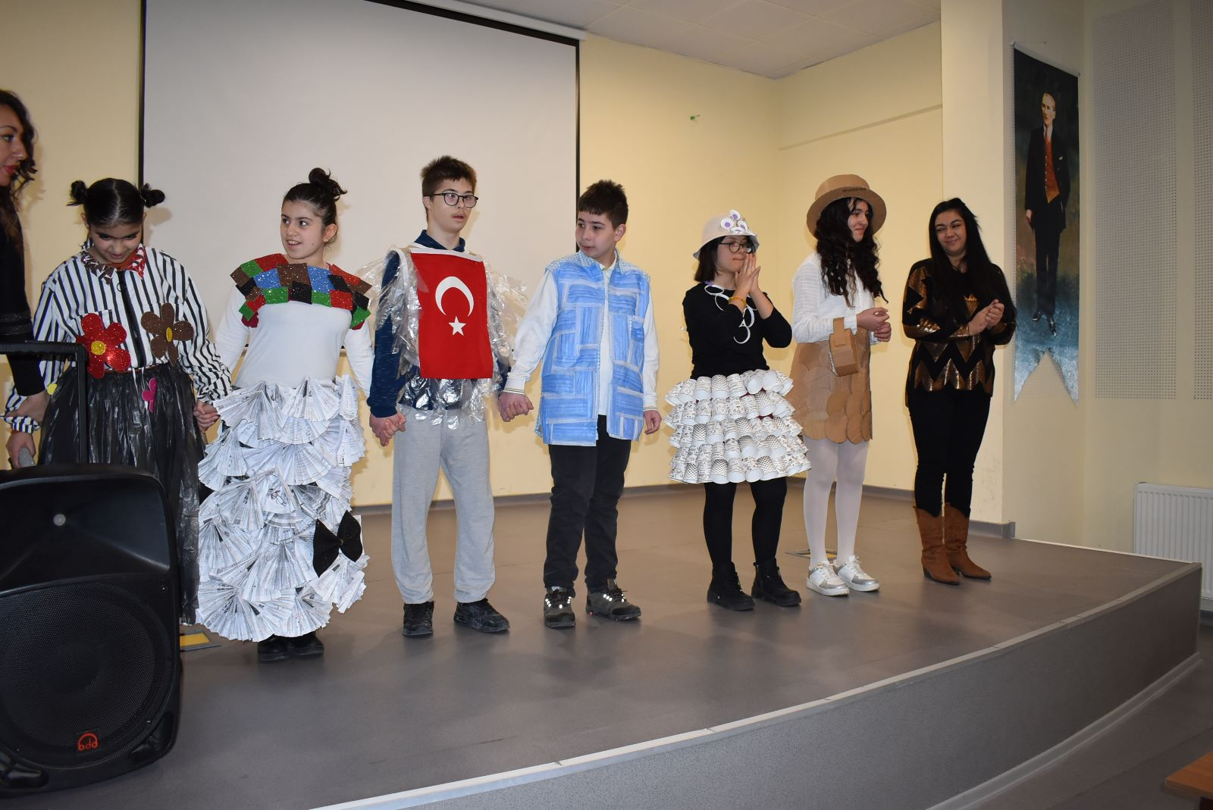
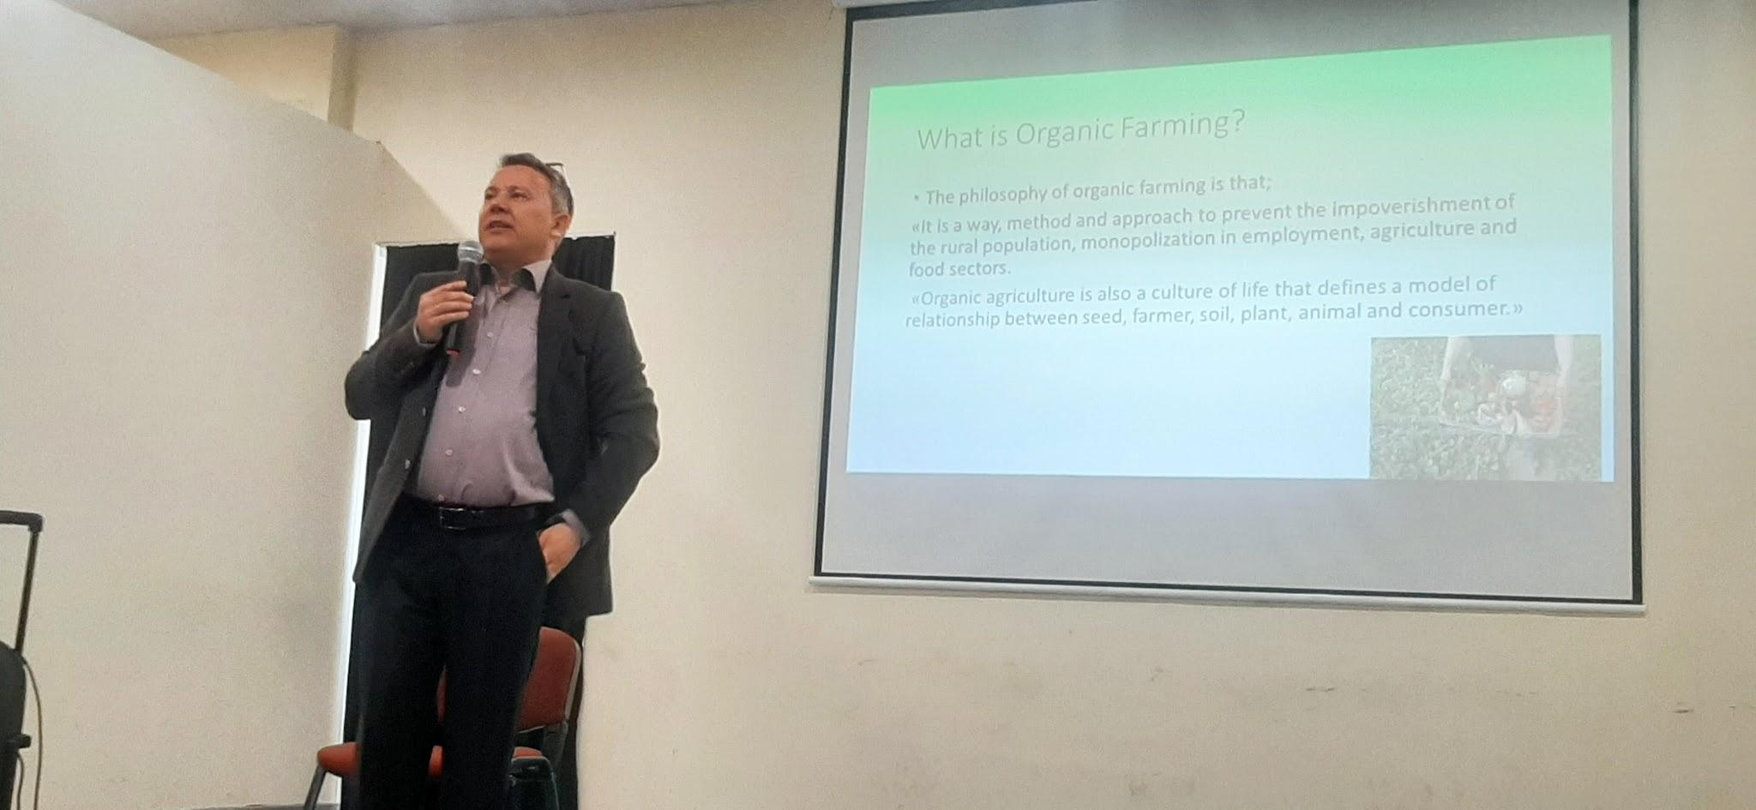
Accoglienza
Folclore e tradizione turca, momento conclusivo
Alcune fasi della mobilità
Seminario sull’agricoltura sostenibile a cura della facoltà di Agraria dell’Università di Ankara
Inclusione e sostenibilità

Slide 4
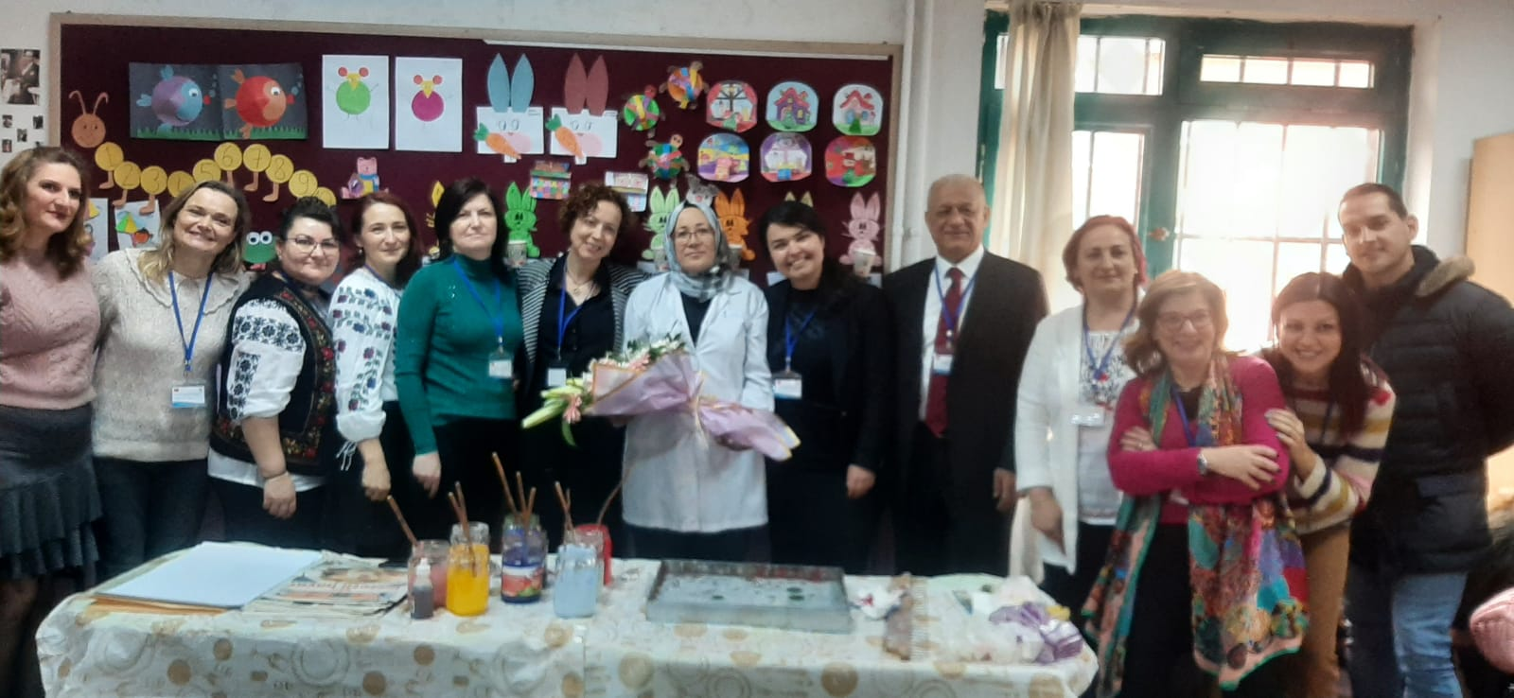
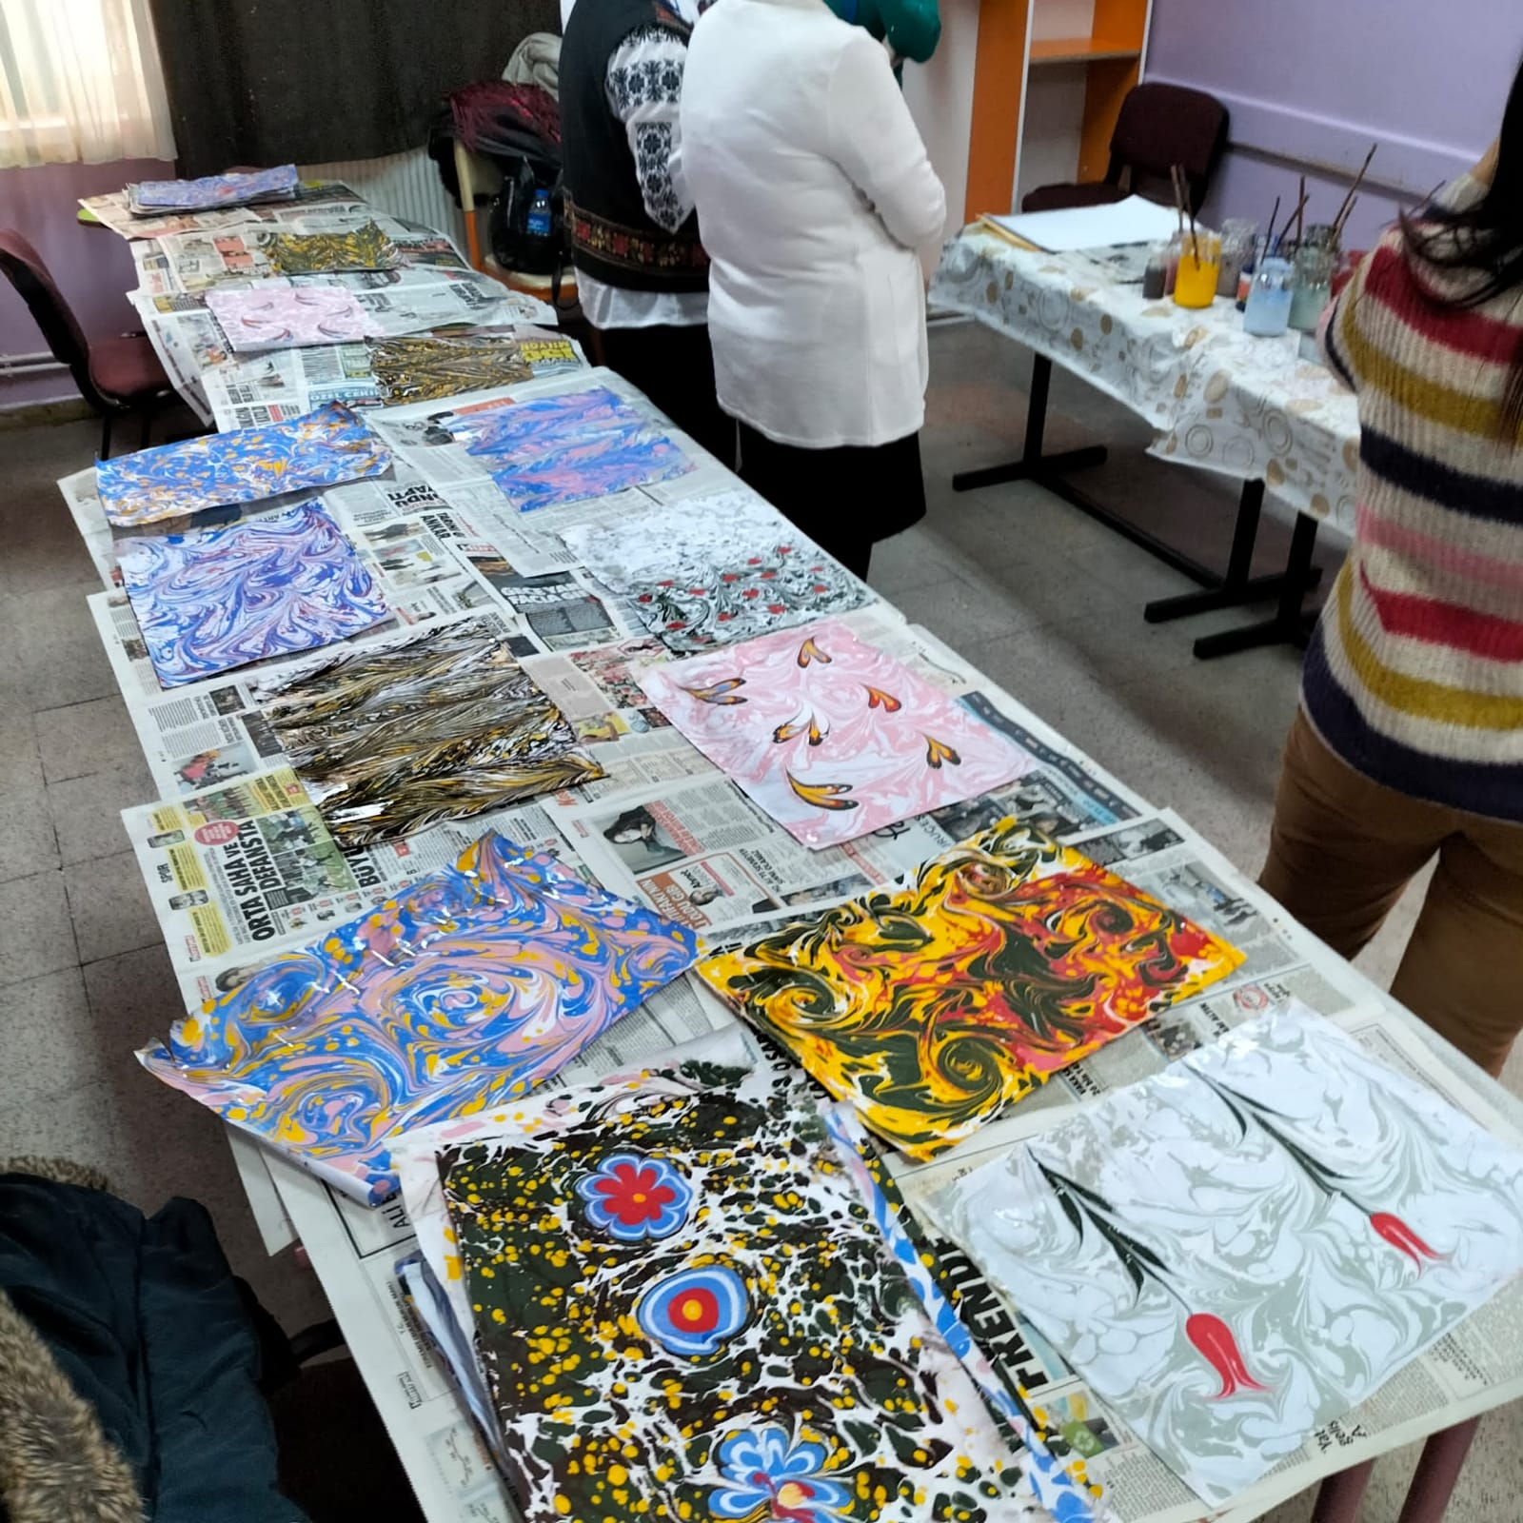
Laboratorio di marble painting
mettiamoci in gioco con nuove tecniche

Slide 5
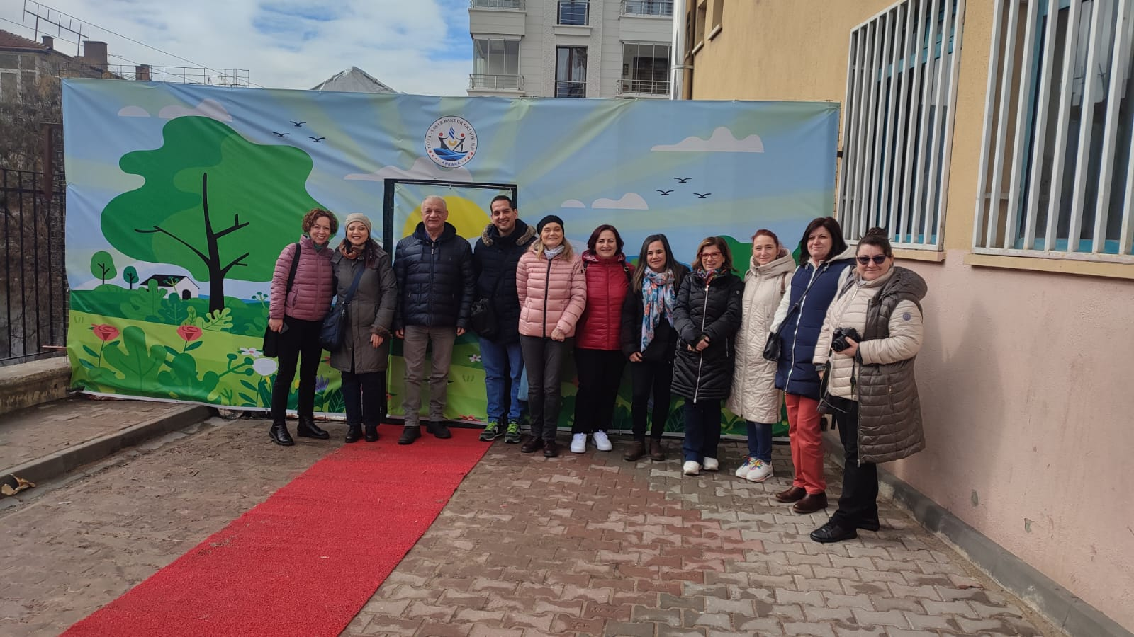
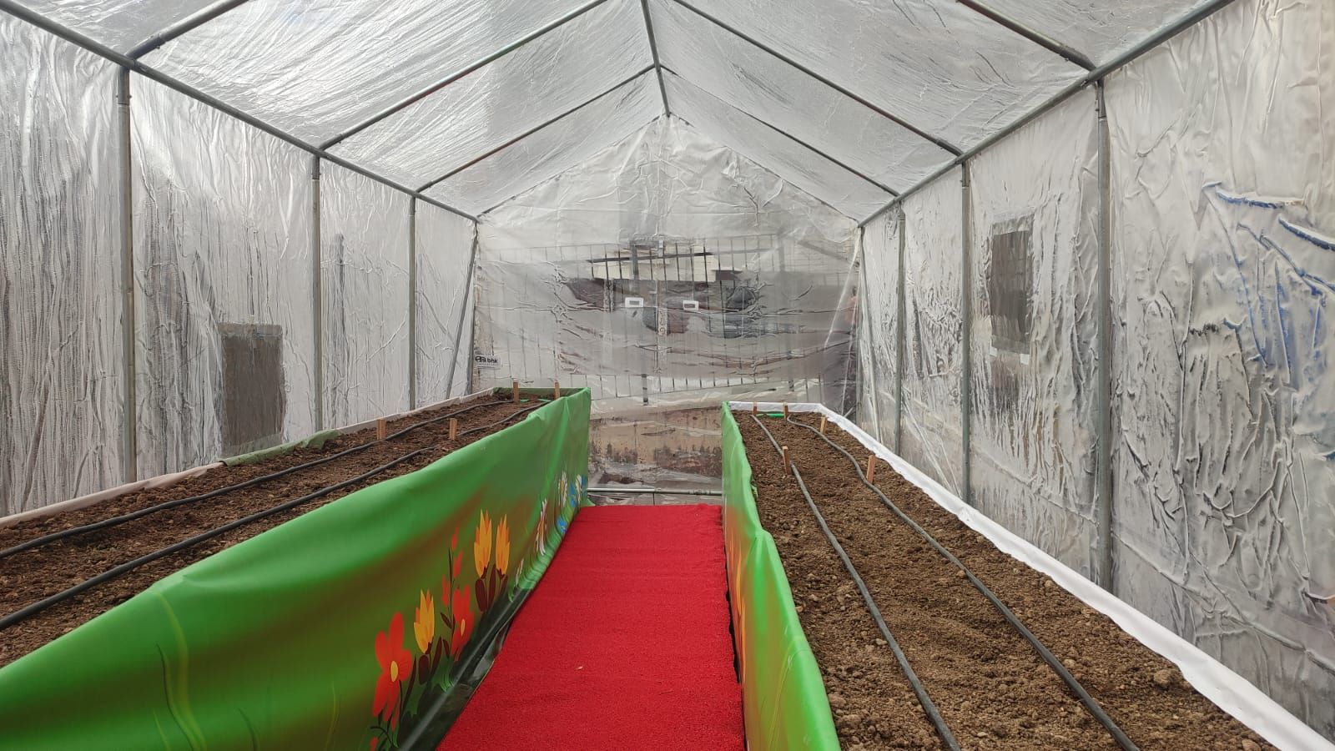
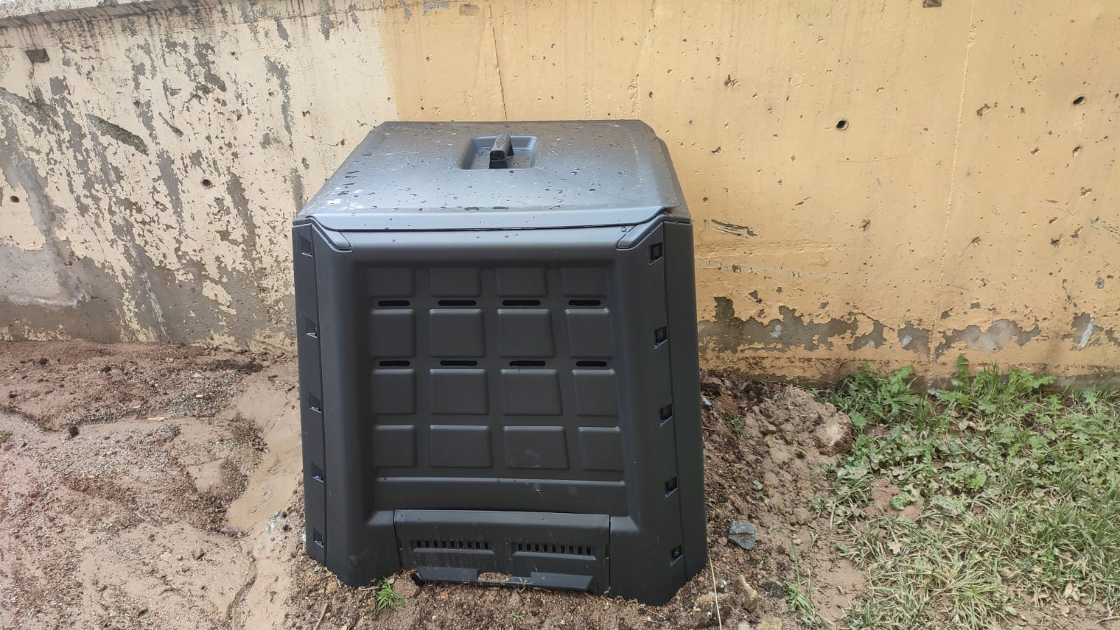
LA “GREEN HOUSE” DELLA SCUOLA

Slide 6
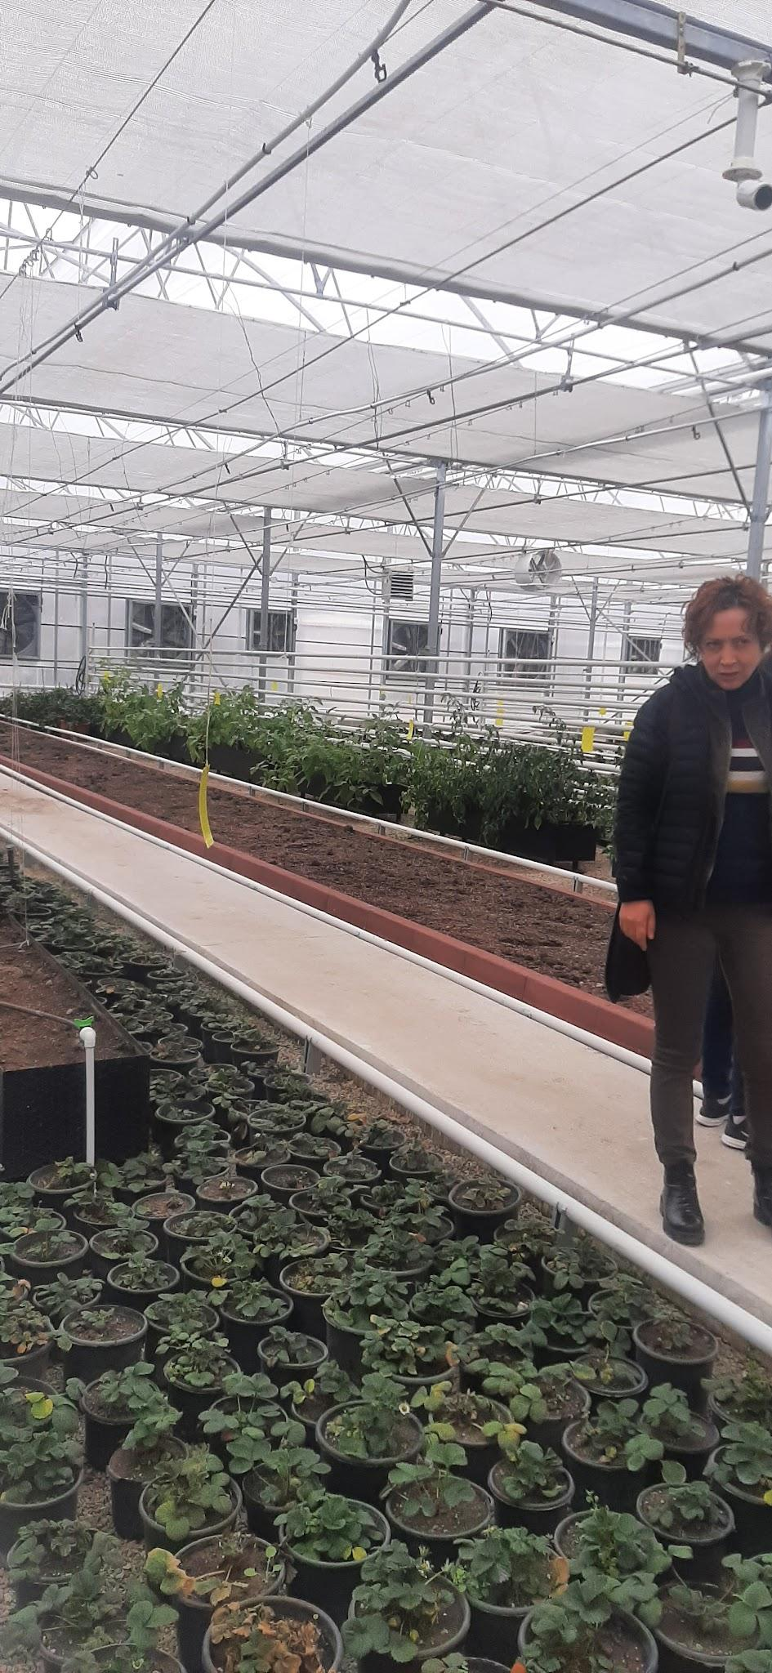
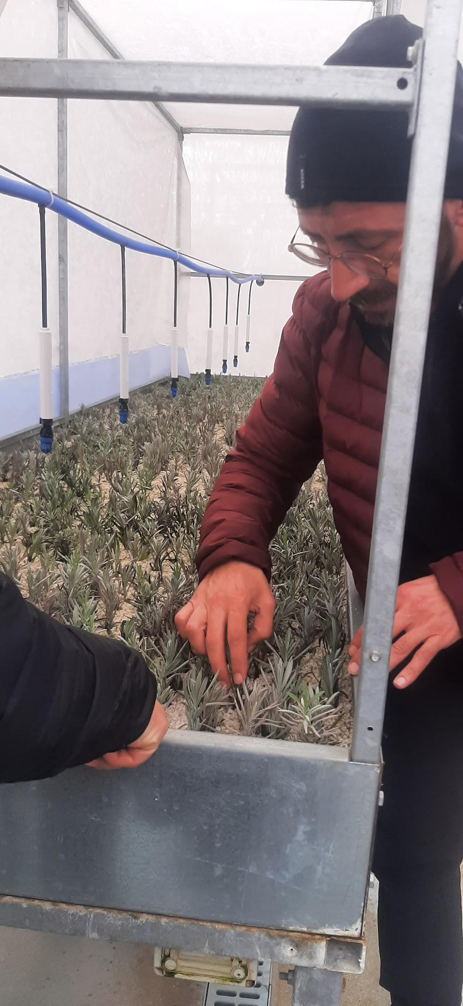
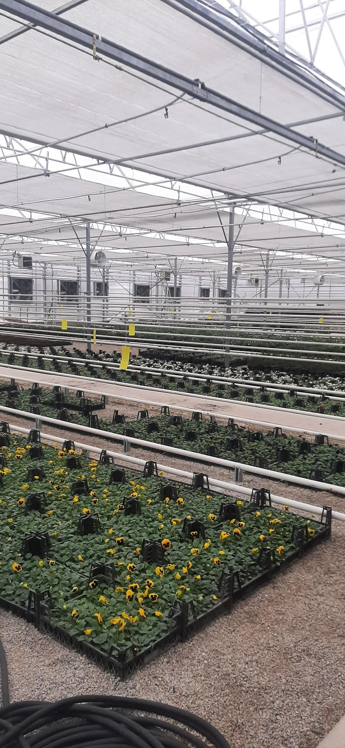
NELLA
SERRA
COMUNALE

Slide 7
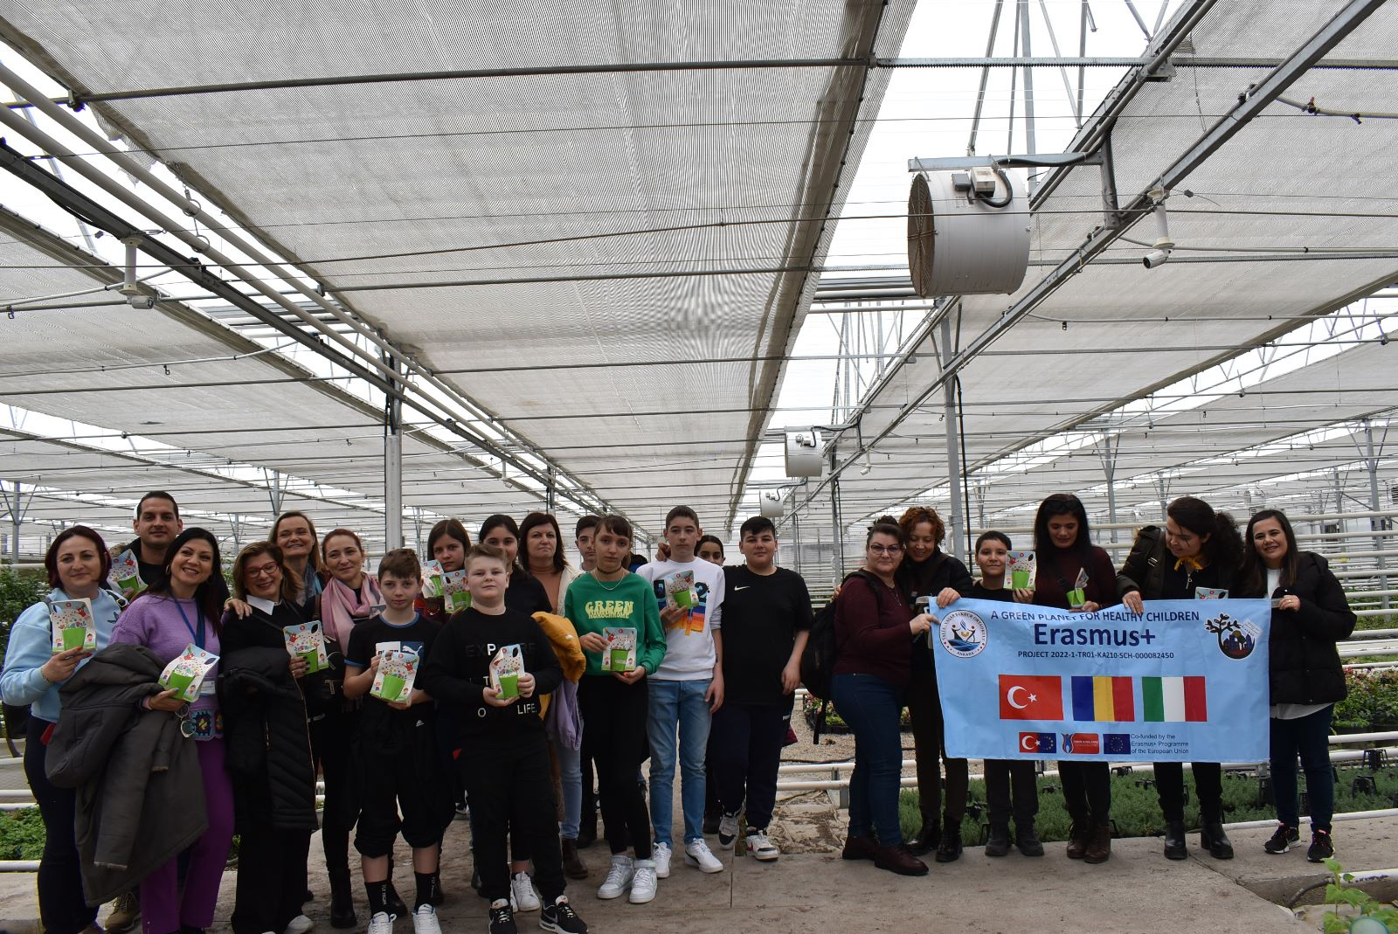
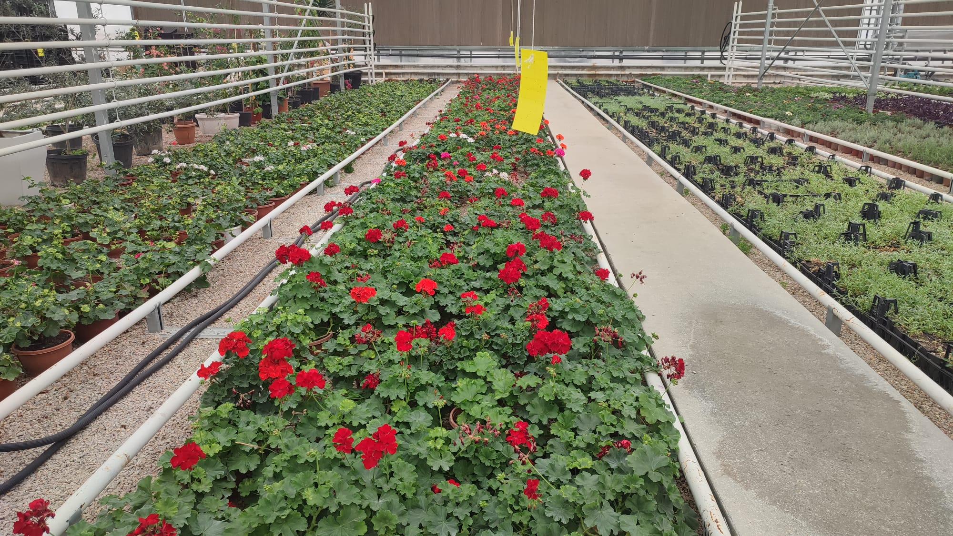
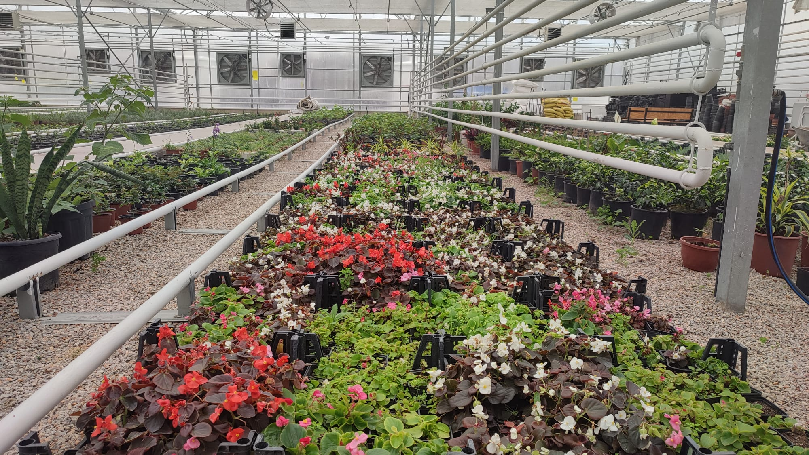
CHI BEN SEMINA, BEN RACCOGLIE

Slide 8
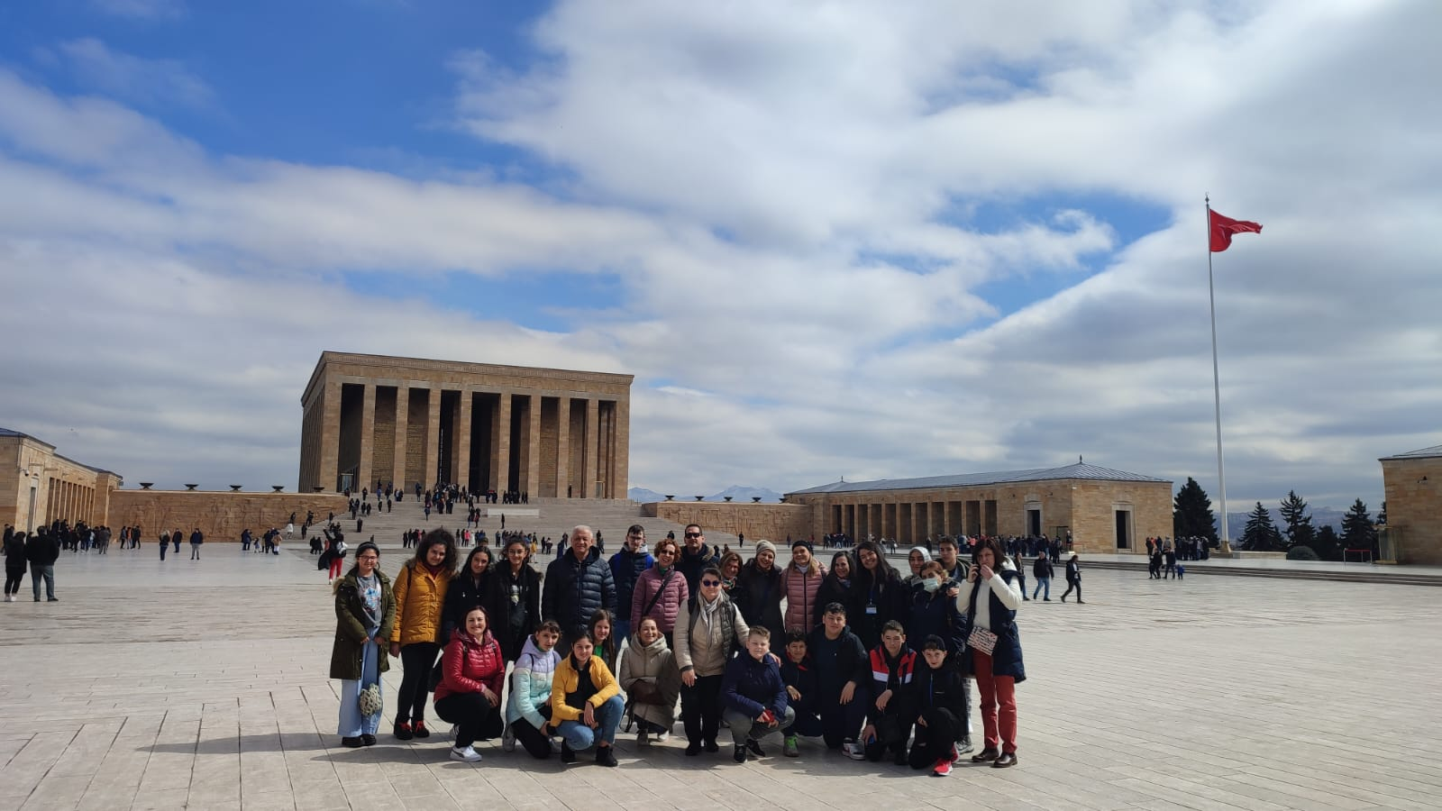
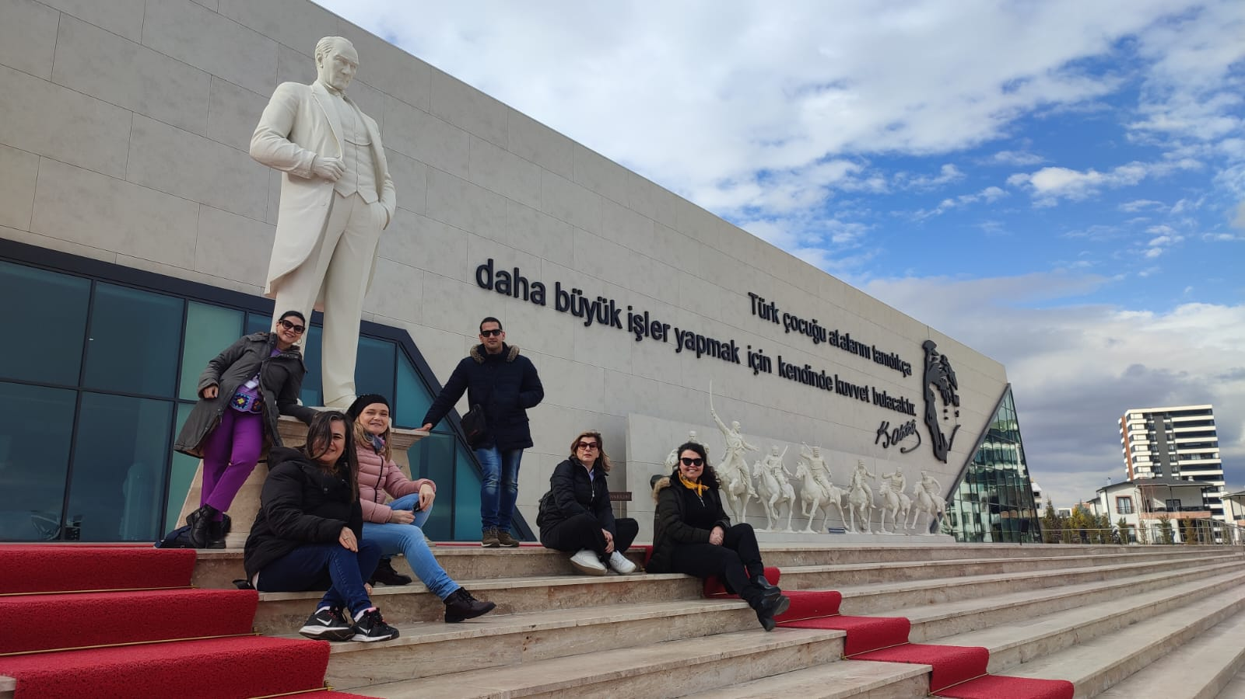
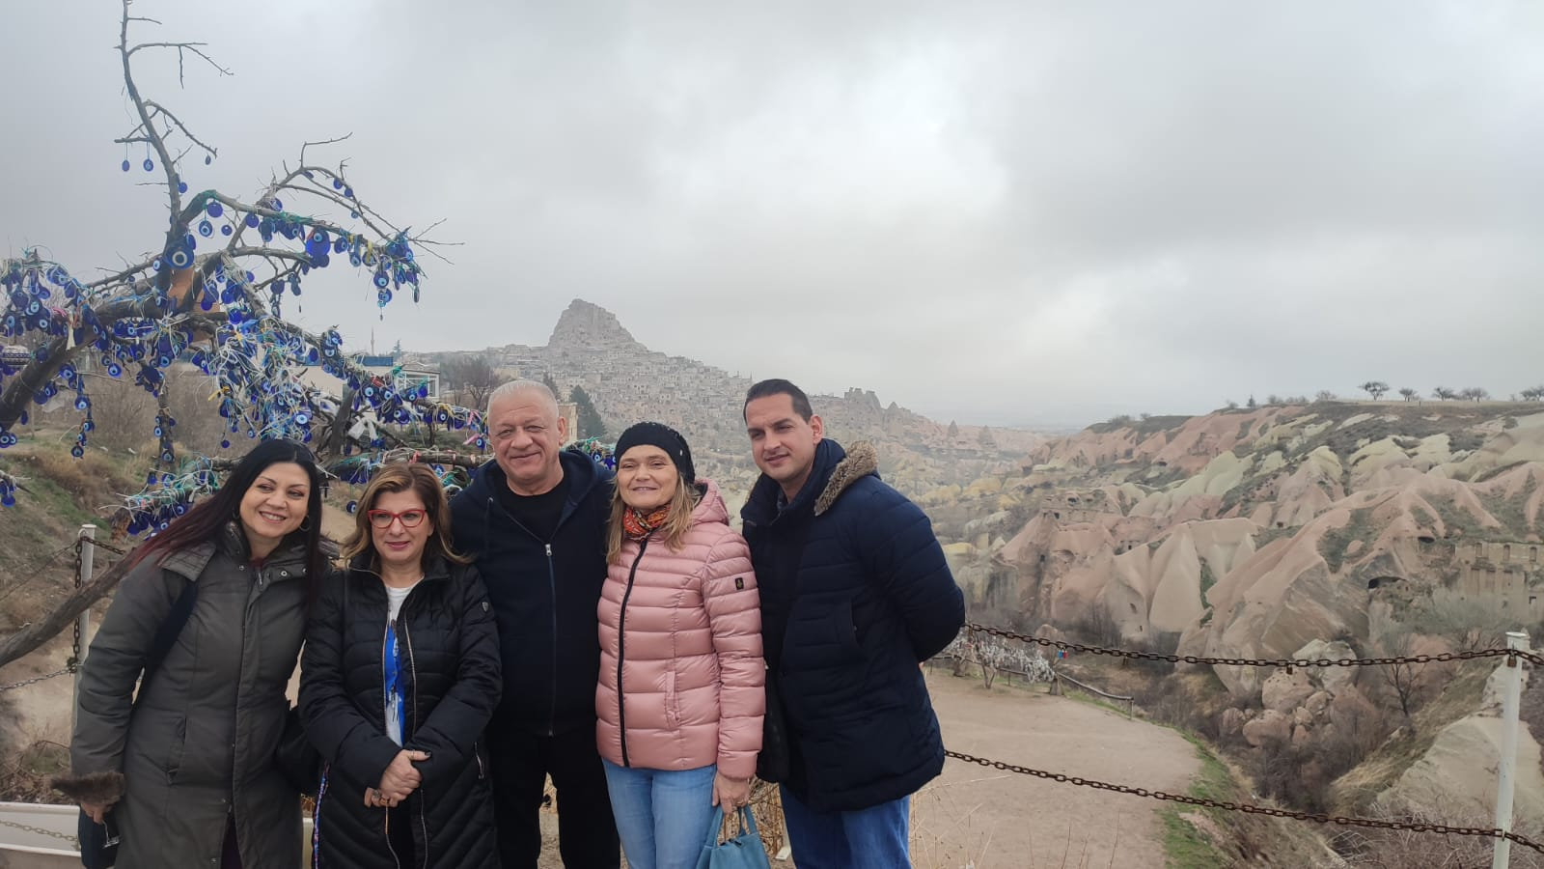
Museo di Storia Turca
Cappadocia
Mausoleo di Ataturk

Slide 9
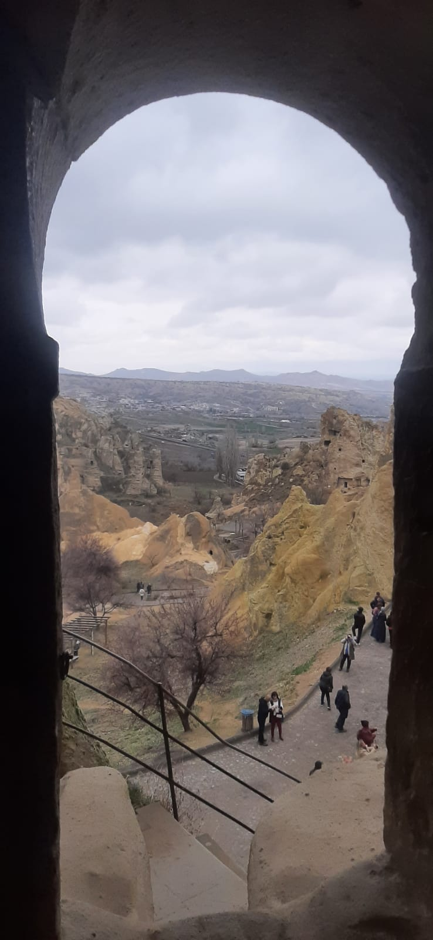
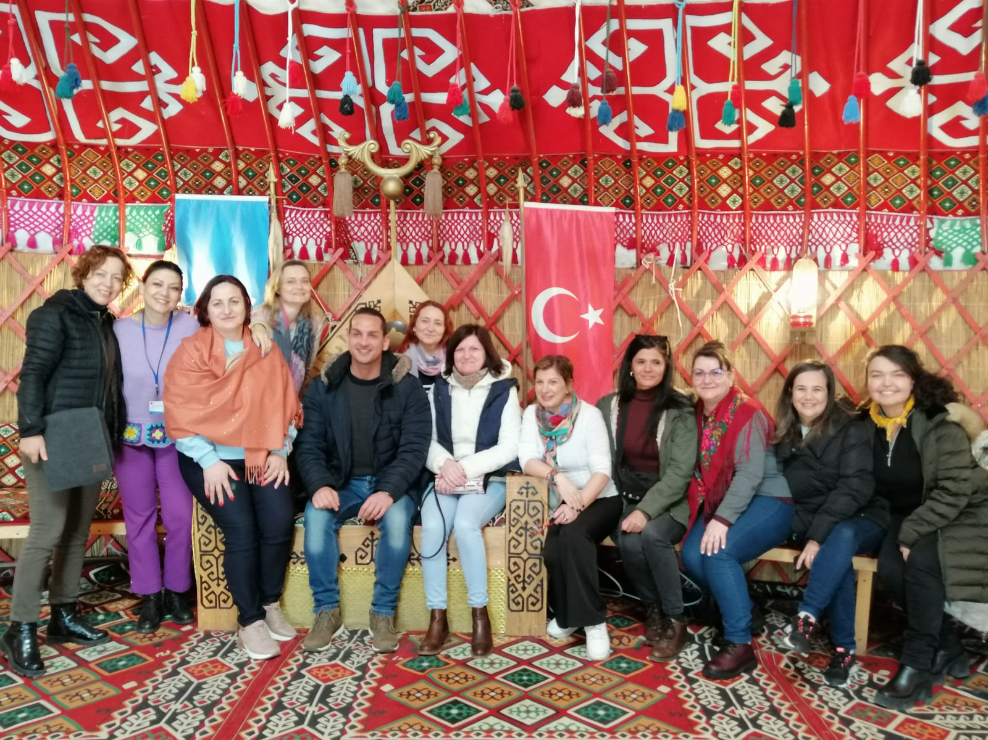
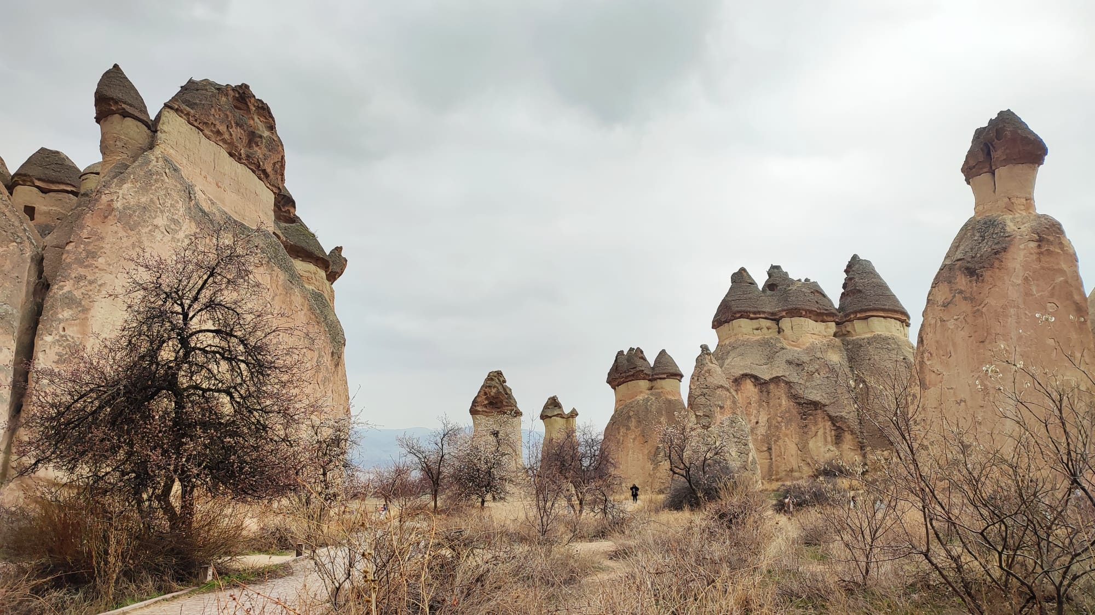
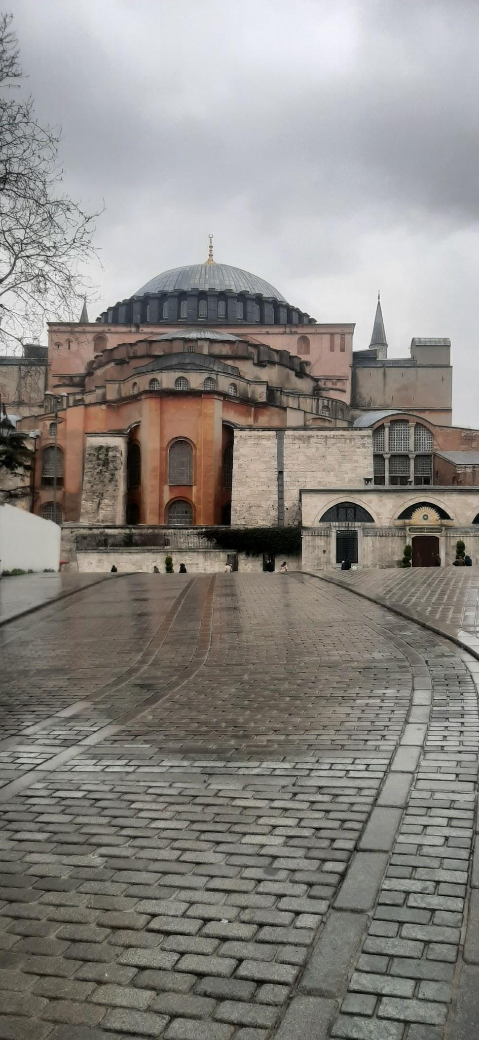
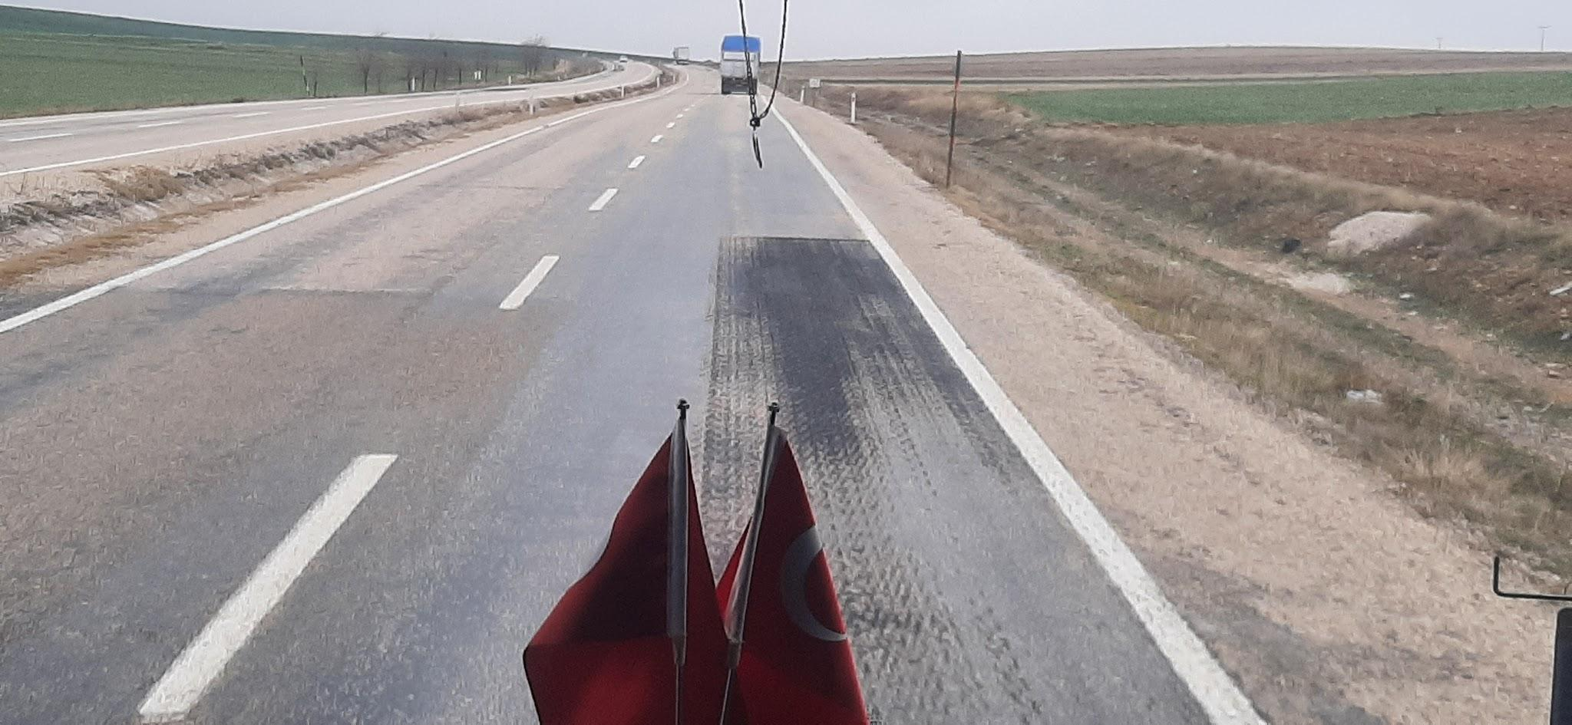
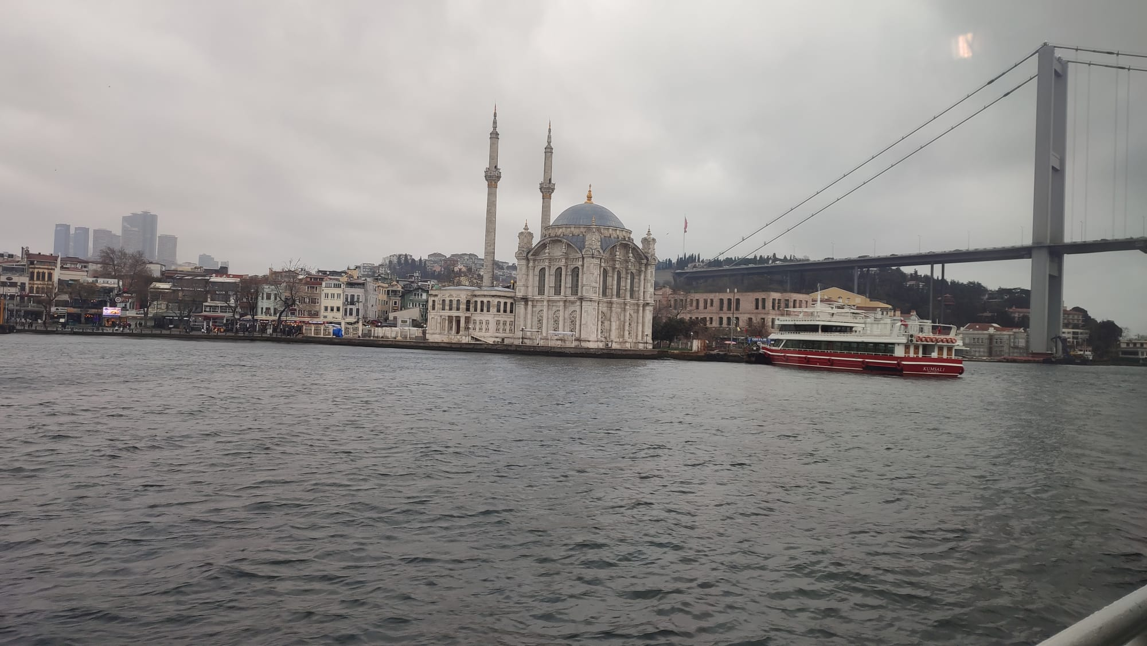
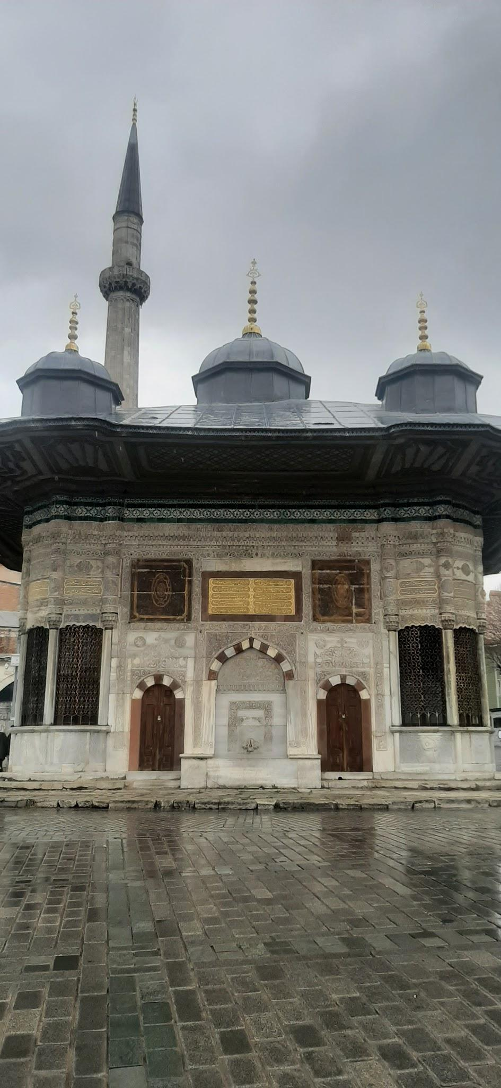
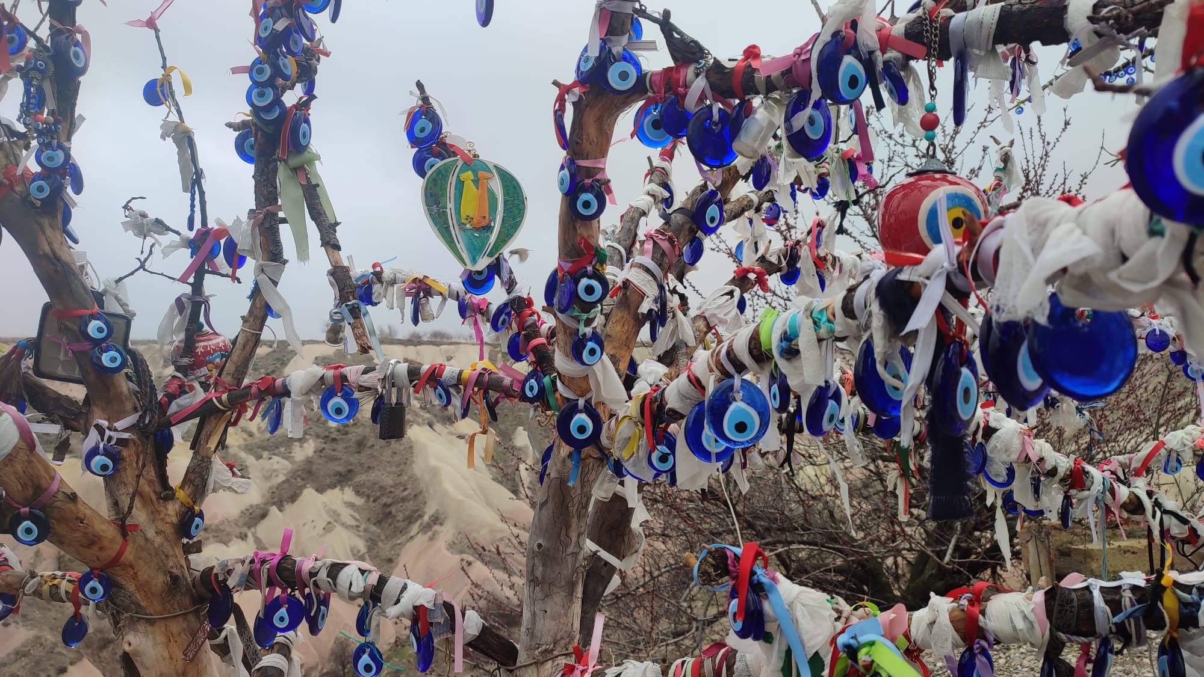
Lungo la via della seta, da Ankara a Istanbul

Slide 10
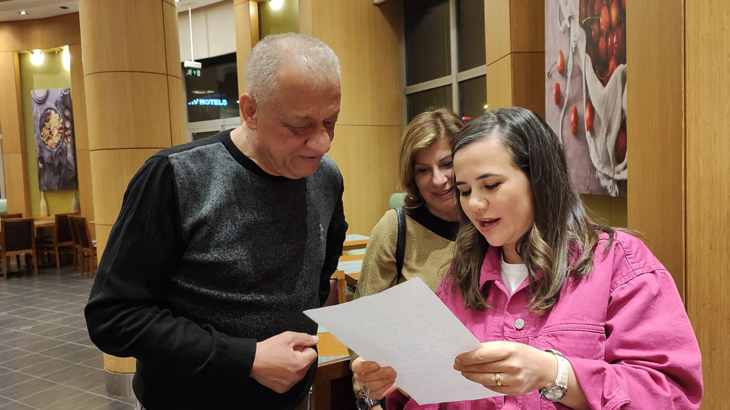
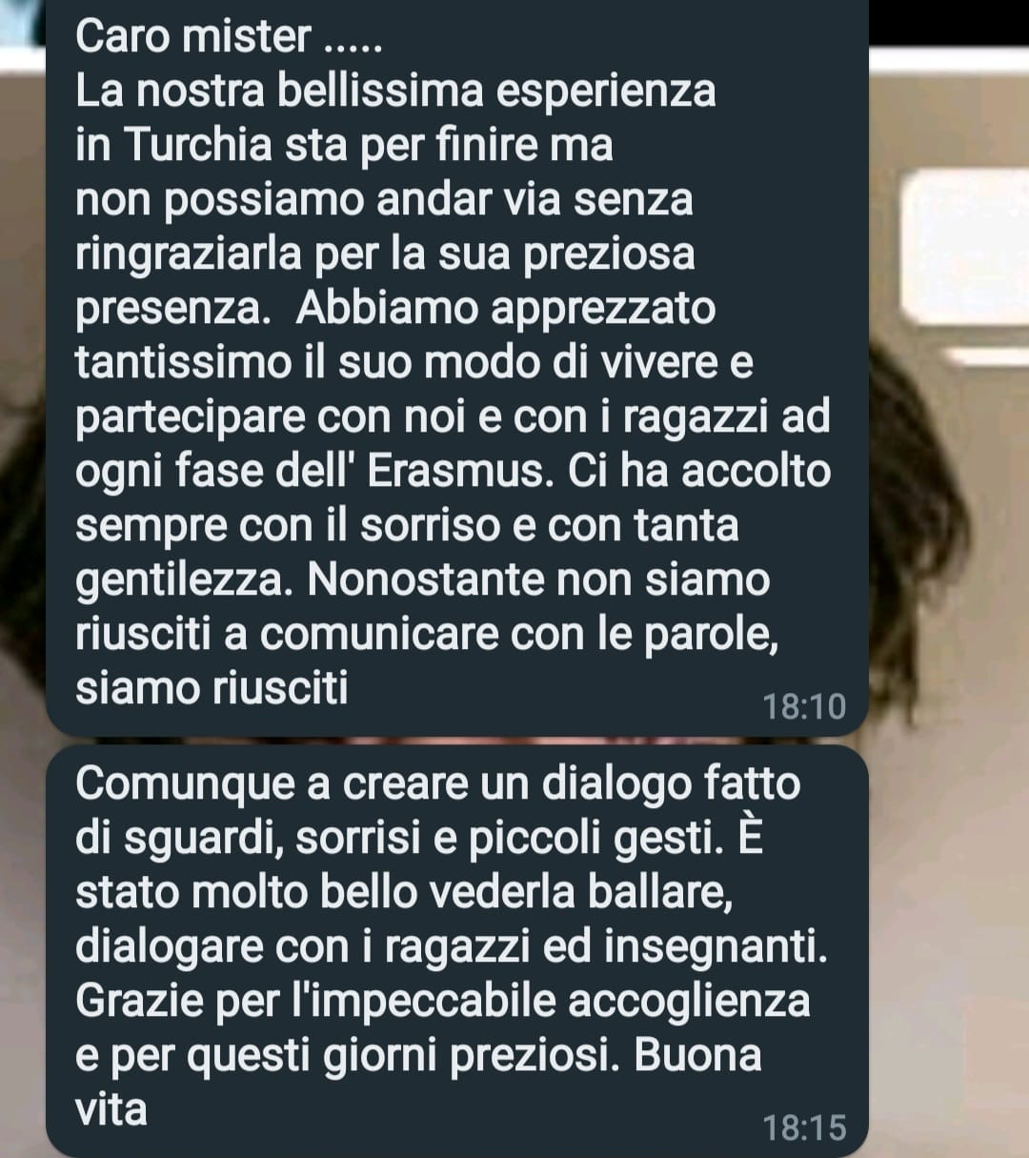
La lettera di ringraziamento al Dirigente

Slide 11
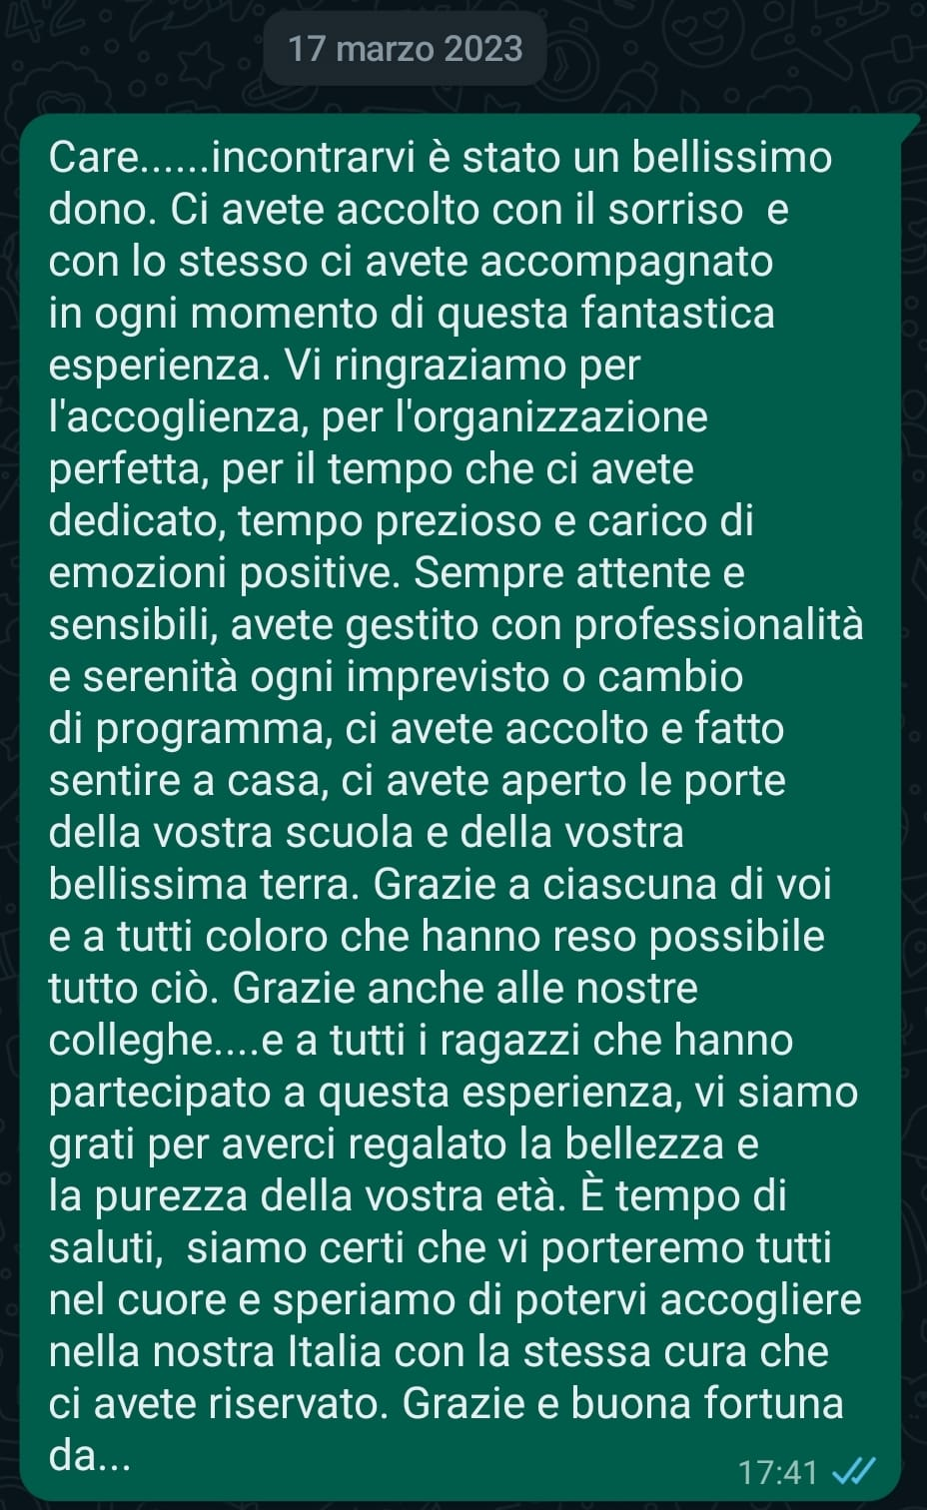
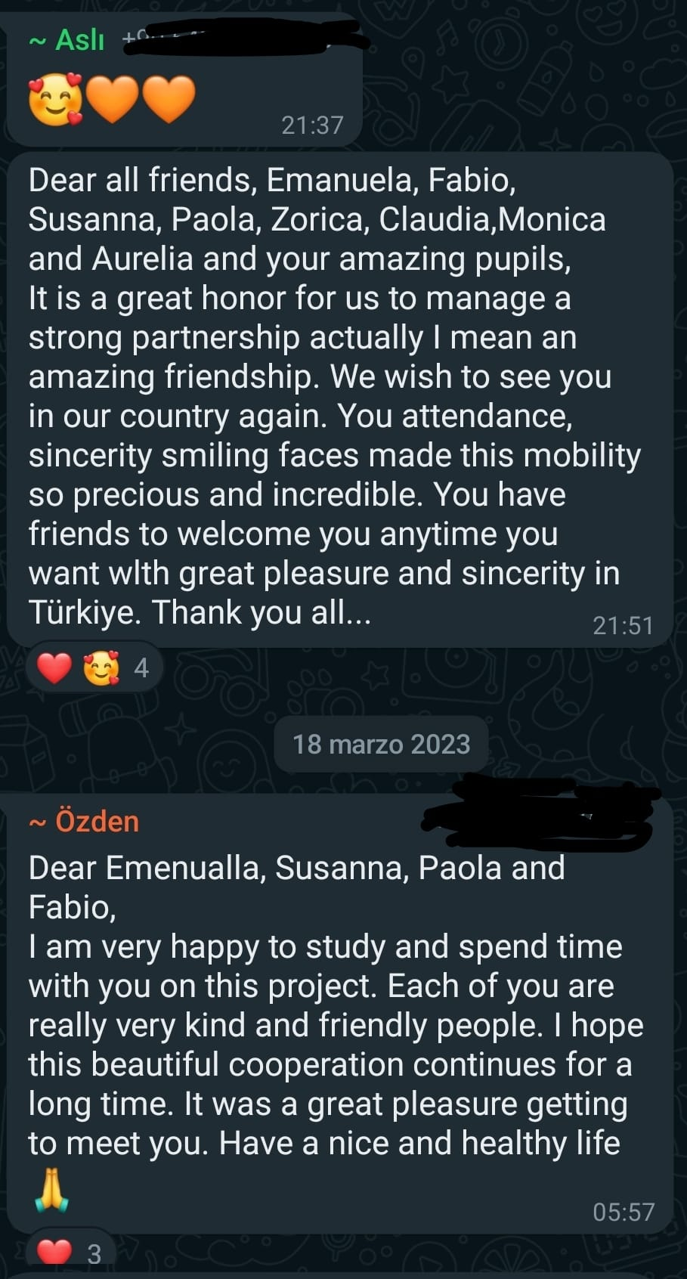
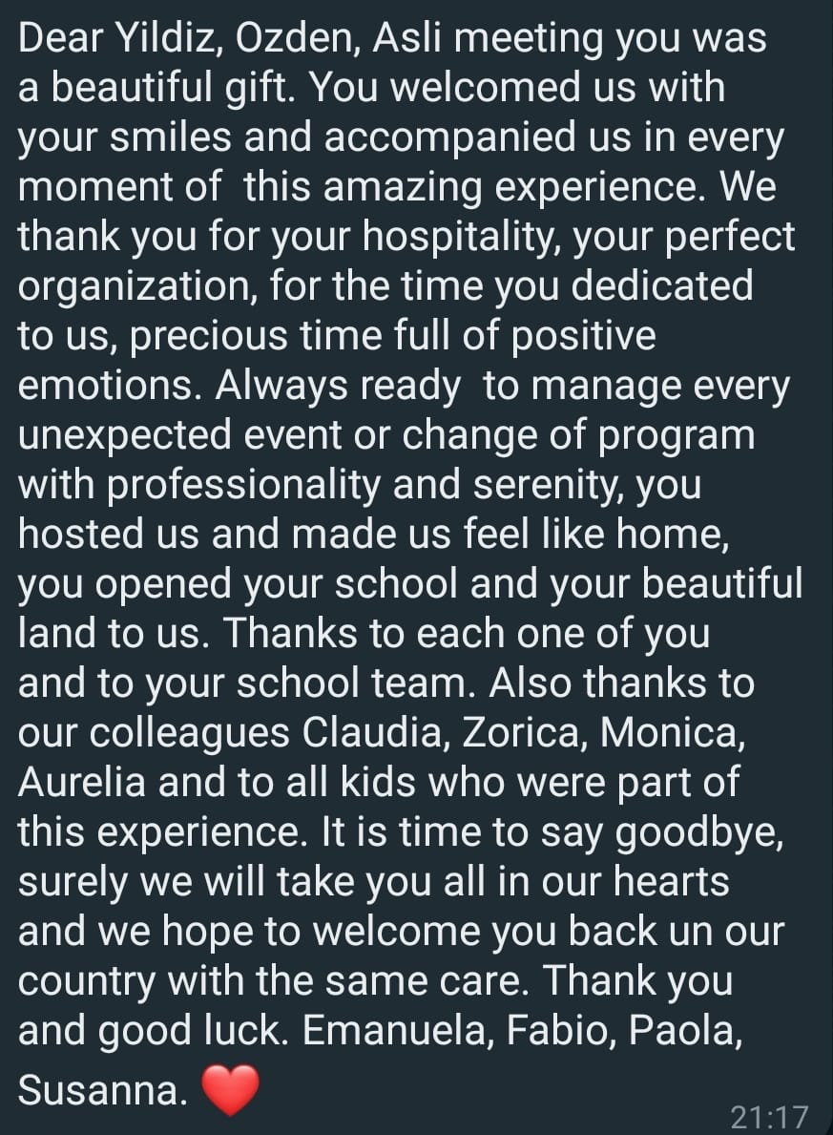
I MESSAGGI DI RINGRAZIAMENTO PER I NOSTRI COLLEGHI

Slide 12
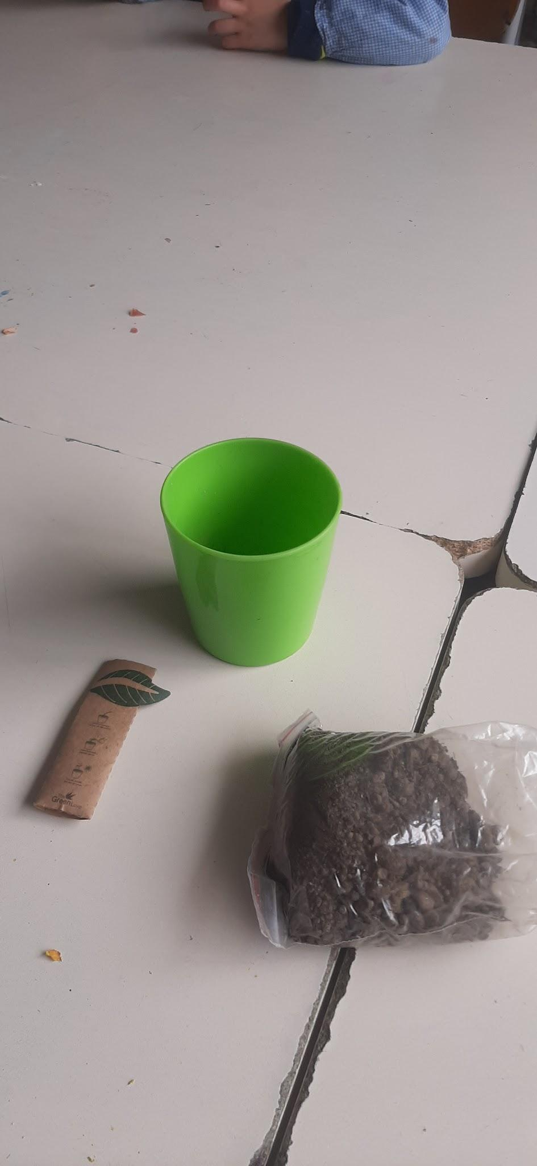
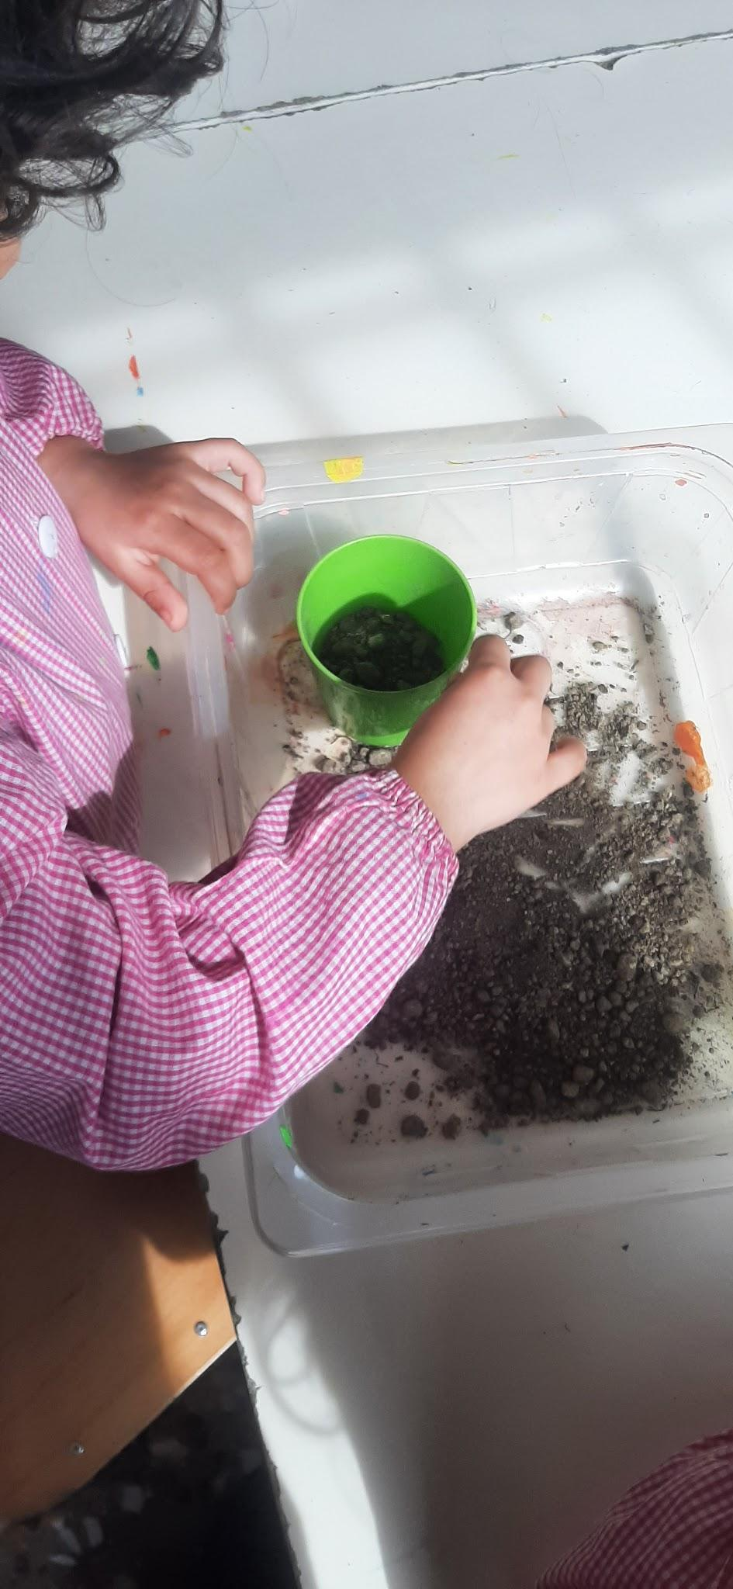
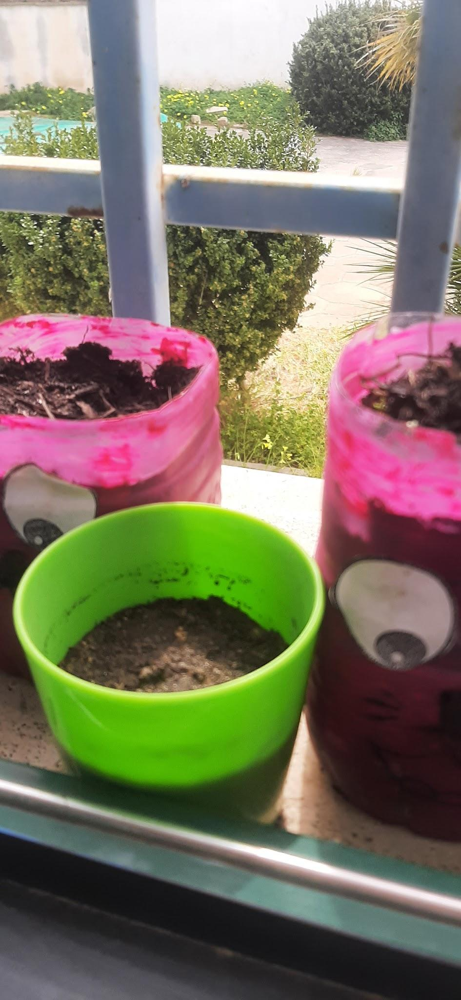
IL PERCORSO CONTINUA…SEMINIAMO CIO’ CHE ABBIAMO IMPARATO E CREIAMO PONTI TRA CULTURE

Slide 13
PROSSIMI STEP
Romania, dal 7/5/2023 al 13/5/20023
Make the difference with ecologic products
Italia, Centro Culturale S. Martino, Istituto Comprensivo di Taviano, data da definirsi
On site monitoring of sustainable development in Salento

